Slide 1
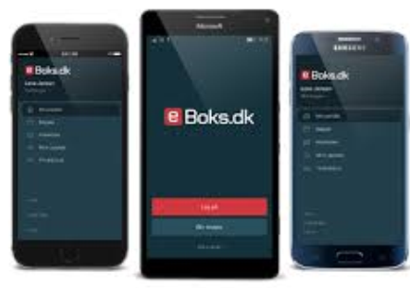
Hvorfor MitiID og eBoks?
Besked fra ungdomsuddannelse om optagelse/optagelsesprøver/1. skoledag….
Lønsedler fra arbejdsgiver
Meddelelse om SU
Hvem gælder loven for?
Loven omfatter alle borgere, der bor i Danmark, har et cpr-nummer og er 15 år eller derover. Det betyder, at alle borgere, der kan modtage digital post, skal modtage posten digitalt.

Slide 2
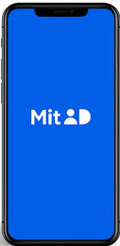
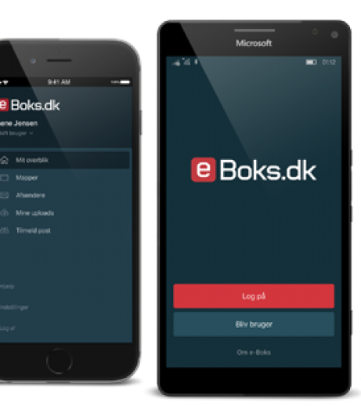
MitID og Digital Post
Digital Post er lovpligtig, hvis:
du er fyldt 15 år
du har fast bopæl i DK
du har et CPR-nr.
Online adgang til fx:
Netbank
Digitale postkasser
Sundhedsoplysninger m.m.
+
Digitale postkasser til fx:
Lønsedler
Beskeder om SU
Svar på ansøgning til uddannelse
Notes:
Elever der ikke har MitID/NemID
Optagelse.dk ’kender’ ikke elever der bruger SMS-løsningen, så der er ingen forældre tilknyttet, ingen UPV, ingen karakterer og ikke mindst ingen adresse. Derfor kommer elever med SMS-login bagerst i køen, når der skal laves fordeling til gymnasierne.
Ved log ind med sms opretter eleven en profil på Optagelse.dk, som eleven bruger til at sende og redigere sine ansøgninger. Profilen bliver tilknyttet mobilnummeret, så det er vigtigt, at eleven bruger det samme mobilnummer hver gang, eleven logger ind.
Det er eleven og forældrenes opgave selv at skaffe UPV, beviser og karakterer hos grundskolen og vedhæfte disse dokumenter til ansøgningen, hvis der er behov for det.
Hvis eleven søger en ungdomsuddannelse, er der behov for at der vedlægges UPV, karakterark og for elever i 10. kl. også 9. klasses afgangsbevis (OBS! pt. er der en fejl i UNO i forhold til afgangsbevis. Eleven skal derfor bruge sit afgangsbevis, som skolen har udstedt.)
Er eleven uden MitID/NemID og under 18 år, skal en forælder underskrive en blanket, der skal vedhæftes elevens ansøgning(er). Det er ikke et krav, at blanketten bruges, men den modtagende institution skal sikre, at der er samtykke fra forældremyndigheden om optagelse, inden eleven begynder på institutionen. Blanketten findes her

